Slide 1
Lecture 12
Noviembre 2018

Slide 2
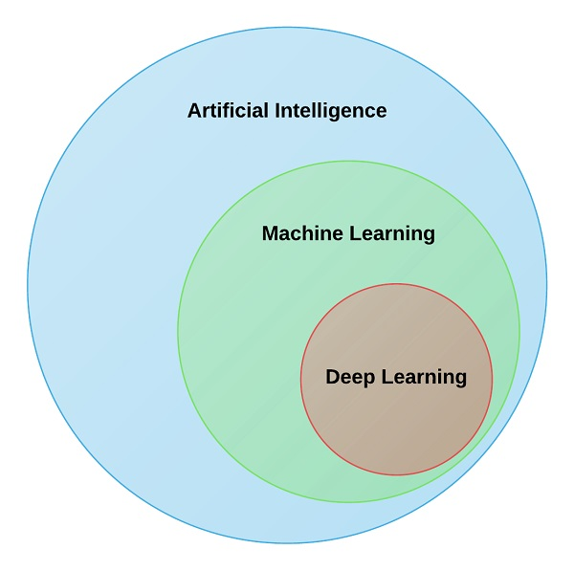
AI, ML, DL

Slide 3
Artificial intelligence
Esfuerzo de automatizar tareas intelectuales normalmente realizadas por humanos.
Dominio general.
Symbolic AI para problemas lógicos bien definidos.

Slide 4
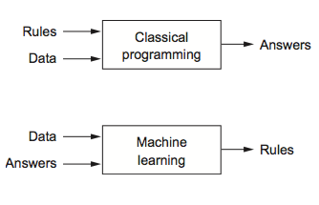
Machine learning
Puede una computadora aprender de manera automática estas reglas?
Nuevo paradigma de programación.

Slide 5
Machine learning
Un sistema de ML es entrenado en lugar de explícitamente programado.
Se le muestran muchos ejemplos relevantes a una determinada tarea.
Encuentra estructuras estadísticas -> permiten al sistema determinar reglas para automatizar la tarea.
Ej: clasificación de imágenes.

Slide 6
¿Qué hace un algoritmo de ML?
Para hacer ML son necesarias 3 cosas:
Input data points.
Ejemplos del output esperado.
Una manera de medir si el algoritmo está haciendo un buen trabajo.
Un modelo de ML transforma datos de entrada en salidas útiles. Este proceso es “aprendido” mediante la exposición a ejemplos de entradas y salidas conocidos.

Slide 7
Deep learning
Campo específico de ML.
Se aprenden capas cada vez más significativas de representaciones.
Deep no hace referencia a ningún tipo de entendimiento “más profundo”.
Decenas o cientos de capas de representaciones (todas aprendidas de manera automática mediante la exposición de datos de entrenamiento).
Redes neuronales.

Slide 8
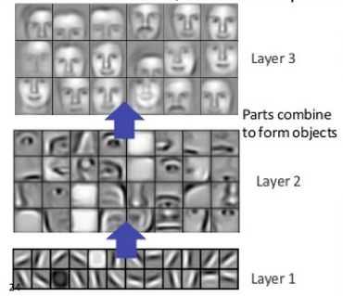

Slide 9
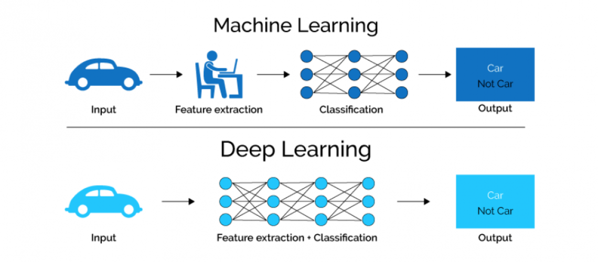
Machine Learning Vs Deep Learning
Machine learning: mapeo de inputs a targets. Se realiza observando muchos ejemplos de inputs y targets.
Deep learning: el mapeo a través de una secuencia de capas (cada capa se aprende mediante la exposición a ejemplos).

Slide 10
Métodos de ML
Aprendizaje supervisado:
Clasificación
Regresión
Aprendizaje no supervisado:
Clustering

Slide 11
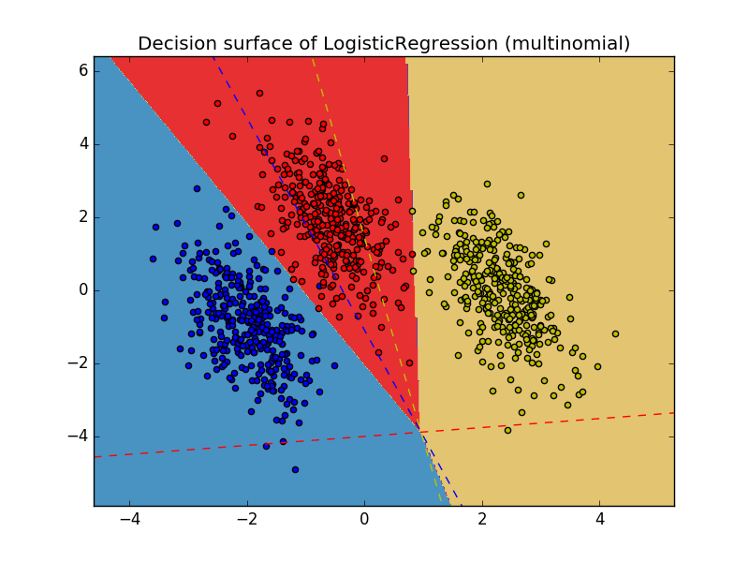
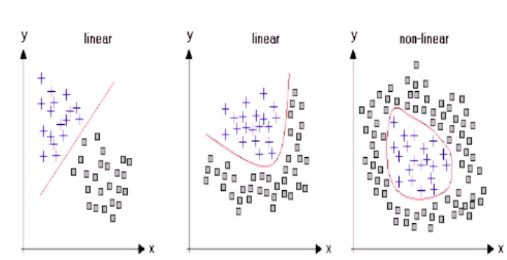
Clasificación

Slide 12
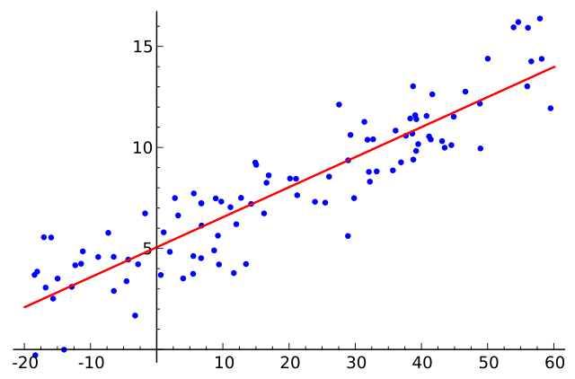
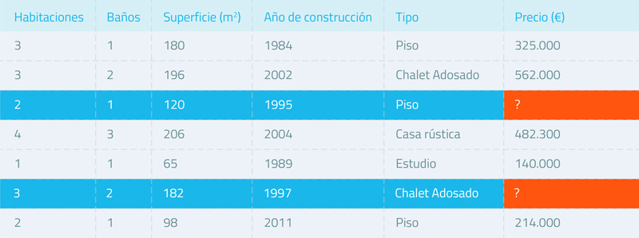
Regresión

Slide 13
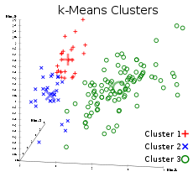
Segmentación

Slide 14

Casos de uso????

Slide 15
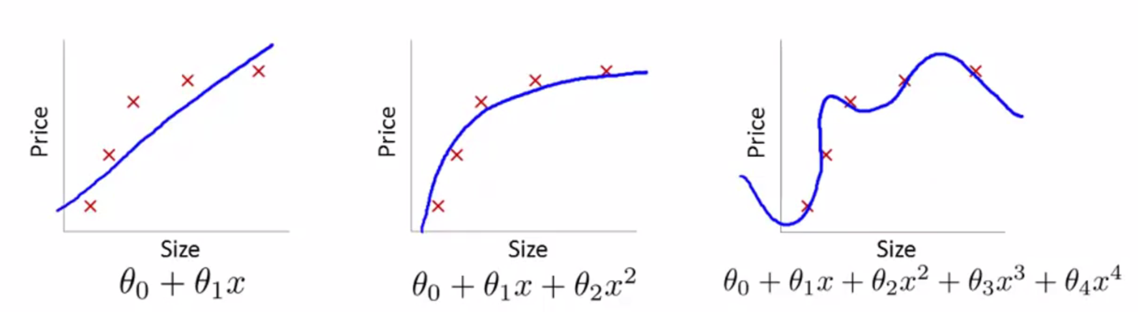
Bias / Variance

